Slide 1
Pratique de l’analyse des filières

Slide 2
Déroulement
Cadre d’analyse des filières
  Notion de filière, supply chain, value chain
  Grands type d’analyse et grandes étapes
Analyse fonctionnelle et identification des flux
Relations et transactions au sein de la filière
L’analyse économique et financière de la filière
  Analyse financière
  Analyse des effets aux prix du marché
  Analyse aux prix de référence

Slide 3
I. Cadre général de l’analyse de filière

Slide 4
I. Cadre général de l’analyse de filière
I.1. Qu’est qu’une filière?

Slide 5
Définition de « filière de production »
La filière de production est «l’ensemble des agents (ou fractions d’agents) économiques qui contribuent directement à la production, puis à la transformation et à l’acheminement jusqu’au marché de réalisation d’un même produit agricole (ou d’élevage) »
(Duruflé et al, 1988)
Notes:
La filière retrace la succession des opérations qui, partant en amont d’une matière première – ou d’un produit intermédiaire – aboutit en aval, après plusieurs stades de transformation/valorisation à un ou plusieurs produits finis au niveau du consommateur.

Slide 6
Agent économique
Définition :
Centre autonome d’action et de décision – personne physique ou morale
Par extension, ensemble des agents d’un même type
Exemple : paysans , commerçants, usiniers….

Slide 7
Agent économique
Différents types d’agent économique :
Les entreprises productrices de biens ou de services destinés à la vente
Les institutions financières qui effectuent des opérations financières (prêts, emprunts, assurance) et en tirent un revenu
Les ménages, consommateurs finaux
Les administrations qui rendent des services sans contrepartie directe (services gratuits pour la collectivité)
L’extérieur (composé de tous les agents économiques situés hors du territoire d’étude)

Slide 8

Agent économique
Agent économique « productif » : individus ou groupes d’individus qui interviennent dans la production, l’échange ou la transformation de produits.
Notes:
Ces agents sont des personnes, des familles, des groupes de personnes constitués en association ou en entreprises, des administrations, publiques etc.

Slide 9
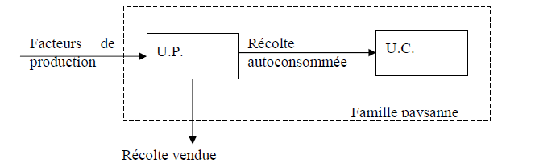
Fonctions et activités de l’agent économique
Agent a souvent plusieurs activités et plusieurs fonctions
  Exemple d’un organisme de développement (production, approvisionnement, conseils…)
  Exemple exploitation familiale

Slide 10
Flux entre agents
Les flux sont des transferts de biens, de services ou de fonds qui se réalisent entre les agents.

Slide 11
Le marché
Qu’est-ce qu’un marché ?
Le marché est le lieu de confrontation des offreurs et des demandeurs d’un bien, service ou facteur de production parfaitement identifié, aboutissant à la formation d’un prix, et à la détermination du volume échangé
La filière est une suite de marchés

Slide 12
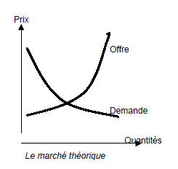
Le marché
Marché « physique » - Marché « théorique »
Marché théorique néoclassique
Cadre réglementaire : législations fiscales, douanières, réglementations sanitaires, normes ou standards de qualité.
On désigne par le terme d’institutions marchandes l’ensemble des règles appliquées sur le marché

Slide 13
I. Cadre général de l’analyse de filière
I.2. Filière et concepts associés

Slide 14
Traduire « filière » en anglais
« Subsector » ou « Industry »
« Supply chain » ou « value chain »
  Le choix de la traduction dépend
  de la question posée, des objectifs de l’analyse et du regard que l’on porte sur la filière
  du référentiel théorique et de la discipline

Slide 15
« Subsector-Industry »
S’intéresse à un secteur de l’activité agricole, à une industrie dans son ensemble
Analyse financière, analyse de l’effet des politiques…
Sciences économiques

Slide 16
« Supply chain management »
Logistique, coordination opérationnelle
Se focalise sur les interfaces, les relations entre agents ou entre activités, les flux pour faciliter la gestion opérationnelle
Sciences de gestion, économie industrielle, économie des contrats
  Améliorer la gestion des flux (de matière première, financiers, ou d’information)

Slide 17
« Value chain » (Porter, 1973)
Décomposition des activités, des séquences d’opérations, pour identifier les activités concurrentielles, créatrices de valeur
Sciences de gestion, économie industrielle
  Cibler les activités génératrices de valeur et les améliorer

Slide 18
« Value chain et supply chain »
La performance de la chaine peut à la fois être améliorer par un renforcement de chaque maillon et par un renforcement des liens entre eux

Slide 19
I. Cadre général de l’analyse de filière
I.3. En pratique, Grandes étapes de l’analyse et grands types d’analyse
Vue générale

Slide 20
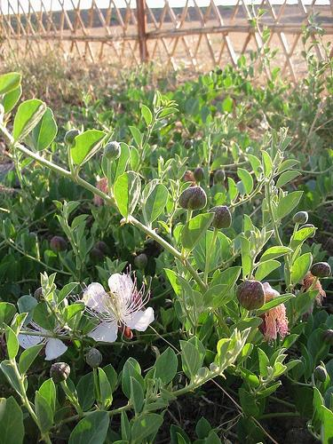

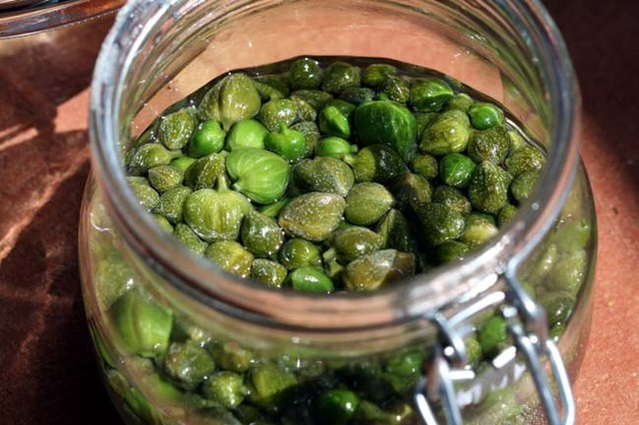

Slide 21
Grandes étapes
  Délimitation de la filière
  Collecte de l’information
  Analyse de l’information – différentes approches
    Analyse fonctionnelle et identification des flux
    Analyse des relations entre acteurs et des transactions commerciales
    Analyse financière et économique
    Analyse politique et sociale
  Formulation d’un diagnostic et recommandations

Slide 22
Délimitation de la filière
  Zone de production et territoire de travail
Identifier les produits à étudier : produits vivriers exportés, produits bruts, transformés, semi-transformés, les co-produits…
Acteurs pris en compte : directs ou indirects – « épaisseur de la filière »
Filières longues/filières courtes
Marchés locaux/internationaux

Slide 23
Collecte de l’information
Informations bibliographiques
Sur le terrain
Interviews : rencontres tous les acteurs de la filière étudiée –questionnaires – confrontation avec données bibliographiques
Visite de terrain : des unités de production-transformation / des marchés
Notes:
le secteur public avec entre autres:
les Ministères concernés (agriculture, commerce, plan, finance) qui ont tous des statistiques, des documents portant sur la réglementation des activités qui les concernent, des études sectorielles ou par activités, etc.;
il y a aussi les centres de recherches, les entreprises publiques, les chambres d'agriculture et de commerce, etc.;
le secteur privé qui, pour certains produits, a des entreprises suffisamment bien équipées en études diverses sur le produit étudié (CMDT ou Huicoma au Mali, Palmindustrie et CIDT en Côte d'Ivoire, Sofitex au Burkina Faso, etc.). Les associations professionnelles sont également à prospecter. Il y a en plus tout un ensemble de sociétés qui interviennent comme sociétés de service, tels que les transitaires, les banques, les transporteurs, etc.;
les bailleurs de fonds qui tous plus ou moins ont eu ou ont encore des projets concernant le produit étudié. Ces projets ont généré un certain nombre de rapports (faisabilité, missions d'exécution) dans lesquels on peut trouver beaucoup d'informations;
les ONG qui, comme les bailleurs de fonds, ont travaillé sur le produit étudié et qui possèdent le même type de rapport.

Slide 24
Analyse de l’information
Analyse organisationnelle et fonctionnelle
Analyse fonctionnelle
Fonction et rôle de chacun des agents – appréciations de sa situation
Description des différents circuits
Analyse des flux
d’un point de vue géographique (éloignement UP et UC)
dans le temps (calendrier de production et vente sur les marchés)
L’organisation et la structuration de la filière
Producteurs : atomicité des producteurs , coopératives…
Vente : nbre industriels, intermédiaires, grande distribution …

Slide 25
Analyse de l’information
Analyse des relations et transactions
Les transactions : intermédiaires, avance de paiement et gestion de la trésorerie
La spécialisation des opérateurs
La fixation des prix et leurs variations
La concurrence
L’adaptation des produits aux besoins du consommateur

Slide 26
Analyse de l’information
Analyse économique et financière
Les couts de la filière : progression verticale de l’analyse
La rentabilité financière de la filière: cout de revient vs prix de ventre
La rentabilité économique : effets indirects– changement d’échelle
La transparence sur les prix et le degré de concurrence

Slide 27
Analyse de l’information
Analyse politique et sociale
Niveau de soutien de la filière par une politique d’Etat existante
La mise en place ou non de réglementations et le niveau d'application effective des règles
L'analyse sociologique :
ex : historique de la filière – succession des opérateurs…

Slide 28
Diagnostic et recommandations
Formulation d’un diagnostic
Formulation du diagnostic par les acteurs locaux
Formulation d’un diagnostic final
Recommandations
Hiérarchisation des contraintes
Quelques conseils

Slide 29
II. Analyse fonctionnelle et identification des flux

Slide 30
Identification de la structure et du fonctionnement de la filière
  Identification des stades de production, des produits
  Identification des agents (acteurs), de leurs fonctions et des flux entre agents
  Identification des marchés
  Quantification physique des flux (volume et valeur)
    Tableaux d’analyse fonctionnelle
    Construction de graphes de filière

Slide 31
Tableau d’analyse fonctionnelle

Slide 32
Tableau d’analyse fonctionnelle
Certaines fonctions peuvent être réalisées par plusieurs acteurs : Est-ce homogène sur les périodes ? Suivants les circuits?
Quel est le bilan cout/avantage pour chacun d’eaux?

Slide 33
Organisation de la filière câpre au Maroc
Producteurs :
Agriculteurs ou collecteurs
Commerçants
Commissionnaires
Industriels
Vrac 80%
Conserves 20%
Marché local : 2%
Marché international: 98%
Notes:
le triangle Fes-Taounate-Karia/ ouarzazate- marrakech.
14 milles tonnes par an
Le Maroc occupe depuis plusieurs années la position du premier producteur-exportateur des câpres dans le
monde. Les câpres marocaines sont exportées sur 38 pays à travers le monde
Ceux des régions de Taounate, Karia, Sidi Kacem et Safi sont en
majorité des agriculteurs qui pratiquent très souvent la céréaliculture, l’élevage et parfois
l’arboriculture (principalement l’olivier). Dans les autres régions, les câpres sont collectés à
partir de peuplements de câpriers spontanés, les producteurs sont de ce fait essentiellement
des collecteurs qui opèrent dans les sites forestiers et qui ne sont pas nécessairement
engagés dans des activités agricoles.
Ce sont soit des commerçants soit des commissionnaires. Les commerçants travaillent souvent pour leurs
propres comptes, ils sont basés au niveau des villages, achètent leurs marchandises
directement auprès des agriculteurs pour la revendre au niveau des souks, des centres de
collectes ou directement aux commissionnaires.
Les commissionnaires sont des commerçants qui travaillent pour le compte des industriels.
Ils sont basés soit dans les grandes villes (Fes, Taounate) ou dans les villages situés en
plaine zones de production. Ils se mobilisent pendant la saison des câpres pour effectuer
des achats pour les comptes des usines moyennant une commission fixée au départ par les
industriels.
Certains sont spécialisés dans les câpres (ex.
MAROCAPRE), d’autres traitent aussi bien les câpres que les olives et autres conserves
végétales. Les sociétés leaders dans le domaine sont MAROCAPRE, URSIMAR et SICOPA.
Ces trois unités traitent environ 60% de la production nationale. Les transformateurs sont
eux même des exportateurs qui commercialisent 80% de leurs production en vrac auprès
d’usines européennes notamment en France, en Espagne et en Italie.
98% de la production nationale est destinée à l’exportation vers l’Europe,
l’Amérique du Nord, l’Amérique du Sud et le Japon
Dans les souks les transactions se font entre 3 h et 5 h
du matin alors que dans les centres de collecte c’est entre 20h et minuit que les transactions
tiennent lieu entre producteurs, collecteurs et commissionnaires. Aucune transaction ne se
fait pendant le jour afin de préserver la fraîcheur des câpres qui est l’une des principales
composantes de la qualité des câpres.

Slide 34
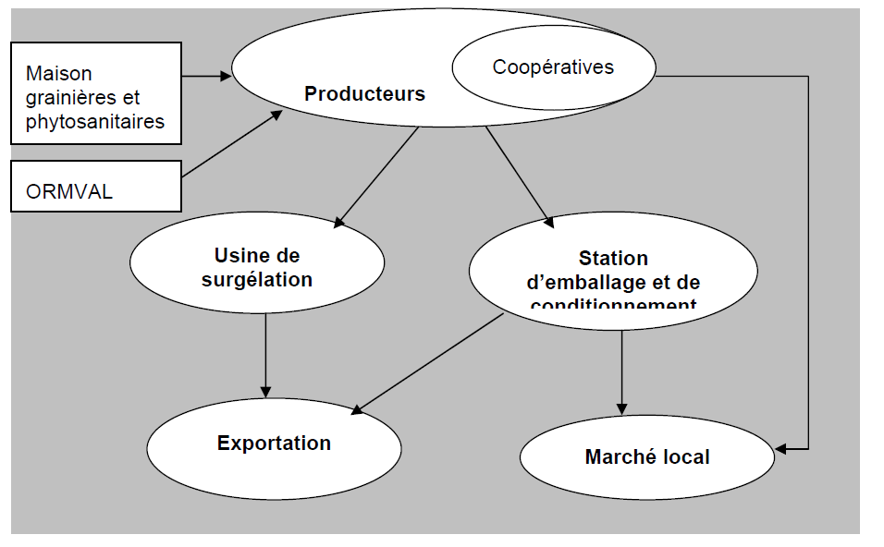
Organisation de la filière fraise - Maroc
Source : Agence Américaine pour le développement internationale, 2005
Notes:
Region du Loukkos
les gros producteurs exploitant des superficies dépassant les 50 ha, et disposant
de leur propres unités de conditionnement et/ou surgélation ; il s’agit de petite
entreprise ayant atteint un certain niveau d’intégration verticale ;
• les producteurs de taille moyenne, souvent groupés en coopérative et ;
• les petits producteurs exploitant des petites superficies et qui sont peu ou pas
intégrés dans la filière.
Les fraises provenant des différentes exploitations ont trois destinations distinctes. Les
fraises cueillies entre janvier et février sont exportées. Celles cueillies entre avril et juin sont
surgelées et exportées. C’est avec les écarts de triage ou les lots non vendus aux
exportateurs que le marché national est alimenté. D’après les professionnels du secteur, la
répartition de la production faite sur une saison normale est comme suit :
• 25% sont exportés en frais ;
• 50% sont surgelés ;
• 25% vendus sur le marché local
Les principaux pays importateurs classés par ordre d’importance sont l’Espagne avec 33%,
l’Allemagne avec 30%, la France avec 18%, et l’Angleterre avec 16%.

Slide 35
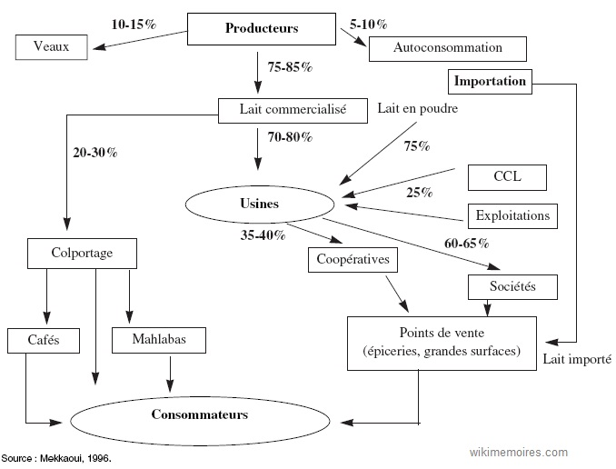
Organisation de la filière lait au Maroc

Slide 36
Attention aux contours de la filière!
Territoire d’étude
Sous- ensemble de filière
  Agriculture et élevage aboutissant à des produits standardisés
  Commerce, transport et distribution des produits industriels et de l’énergie issus de l’agriculture
  Agrofourniture: production de semence, recherche, production agrochimique, équipements agricoles,
  Les industries connexes des additifs et des emballages
  Les services de recherche-vulgarisation

Slide 37
Le découpage et les contours de la filière dépendent des objectifs de l’analyse
Attention aux contours de la filière!

Slide 38
EXERCICE
Du terrain à l’analyse fonctionnelle de la filière
Diaporama
Exemple de la filière canne à sucre
Analyse fonctionnelle de filière
Identifier les agents, les flux, les marchés
Faire un tableau et un graphe de la filière
Notes:
Cette thèse est intitulée « organisation des approvisionnements et systèmes de paiement dans les filières agroalimentaires - Analyse appliquée aux filières canne à sucre ». Elle a été réalisée au sein de l’Ecole Doctorale ABIES (Agriculture Alimentation Biologie Environnement Santé), rattachée à AgroParisTech. Elle a été dirigée par LG Soler de l’INRA et réalisée au sein du CIRAD.

Slide 39
III. relations entre acteurs au sein de la filière: Transactions, contrats et arrangements

Slide 40
Différents types de relations entre acteurs dépendantes de :
A. du transfert du produit d’un stade (chainon) à un autre
Ex: vente de produit du producteur au commerçant
relèvent des conditions de commercialisation /négociation pour la cession du produit d’un acteur à l’autre de la filière.
Notes:
Les transactions peuvent porter sur l’échange de matières ou de services contre paiement
monétaire ou en nature. Elles concernent donc :
- les processus de production et de transformation dans la filière (au niveau d’une même ligne du tableau d’analyse fonctionnelle)
- les transfert de produit (sous ses différentes formes) d’un acteur à l’autre (passage d’une ligne à l’autre dans le tableau d’analyse fonctionnelle).

Slide 41
Différents types de relations entre acteurs dépendantes de :
B. du stade spécifique de la filière (organisation des activités au niveau d’un chaînon particulier).
ex : Pour le producteur : accès au foncier, à l’eau, à la main d’œuvre..; pour le transformateur : achat d’équipement…
concernent les conditions d’accès aux facteurs de production et de mise en œuvre du processus de production pour chaque acteur direct de la filière.

Slide 42
Transactions et contrats
Ces transactions peuvent être régies par :
une confrontation instantanée de l’offre et de la demande sur le marché avec un paiement au moment de l’échange;
un contrat formel, écrit, portant sur les conditions techniques, organisationnelles, financières de la prestation ou de l’appui de façon à ce qu’il soit conforme aux besoins ou aux objectifs de chacune des parties prenantes, avec un paiement ultérieur.
un accord verbal, la parole donnée avec un paiement ultérieur, en nature ou au comptant - arrangement ou contrat informel

Slide 43
Pourquoi passer un contrat?
Limiter les « coûts de transactions »
Limiter le « risque » et « l’incertitude » liées à la transaction
  Risque : Lié au temps entre la décision et l’échange effectif –aléas – risque sur l’avenir de la transaction
  Incertitude : lié à la non connaissance des caractéristiques de l’avenir – stratégies des acteurs
  Contrat fixe des règles, droits et devoirs – mécanismes « d’assurance »

Slide 44
Pourquoi passer un contrat?
Asymétrie d’information et rationalité limitée des agents
  L’agriculteur ne possède pas tout le savoir pour maximiser sa production
  Le décideur ne peut connaitre toutes le conséquences de ces décisions
  Les agents peuvent avoir intérêt à ne pas partager leurs informations
  Gérer les asymétries d’informations /Définir des règles dans un univers l’information n’est pas parfaitement partagée.

Slide 45
Pourquoi passer un contrat?
Aléa moral et Opportunisme des agents
  Un agent n’a pas intérêt à respecter le contrat si cela lui permet d’améliorer sa situation personnelle
  Comportement lié à l’inobservabilité des actions et des résultats individuels (Ex : Free Riding)
  Contrat est un système qui pousse
    L’agent à l’effort et aux respects des engagements
    L’agent à révéler ses informations

Slide 46
Les différentes composantes du contrat entre agents d’une filière
- relations verticales-
1. Règles sur les apports (volumes, qualité des produits)
2. Les incitations – le système de paiement
3. Les systèmes de contrôle et de surveillance
4. Durée du contrat

Slide 47
Les différentes composantes du contrat entre agents d’une filière
Règles sur les apports
  Définir des volumes d’apport
    Quantités
    Calendriers (différence entre production matière première- production produit fini)
  Qualité des apports
    - Sur une qualité mesurable et cahiers des charges de production
    - Périssabilité des produits frais et délais de stockage ou transport

Slide 48
Les différentes composantes du contrat entre agents d’une filière
2. Mécanismes incitatifs
  Définition incitation vs paiement
  Objectifs théoriques :
    Inciter l’agent à maximiser son effort
    Inciter l’agent à révéler les informations si elles ne sont pas observables
  Règles de paiement à la quantité, la qualité…
  Avance, vente sur pieds…
  Pénalités pour non respect des engagements.

Slide 49
Les différentes composantes du contrat entre agents d’une filière
3. Mécanismes de contrôle et de surveillance
  Mesures sur les produits livrés : des quantités et qualité, des délais de livraisons…
  Systèmes de contrôle au champs : respect de mode de cultures
Couts du contrôle / connaissance de l’output/incitations

Slide 50
Incitations, contrôle et informations
Cout du contrôle

Slide 51
Les différentes composantes du contrat entre agents d’une filière
Durée du contrat
  Notion de fidélisation et de confiance (fournisseurs, consommateurs…)
Couts liés aux respects des engagements / solutions de sorties

Slide 52
Les différentes composantes du contrat entre agents d’une filière
Synthèse
Règles finales de paiement de la matière première
Critère de quantification et de qualification des apports
Mode de calcul de la rémunération
Règles de procédures
Règles d’évaluation des critères
Règles de contrôle et de mesures
Durée du contrat - fidélisation
Contrat avec des fournisseurs
Conventions
Références communes qui assurent la légitimité du système

Slide 53
EXEMPLE D APPLICATION
Effets potentiels de la modification des contrats dans une filière sur la productivité de la filière
Les contrats liant planteurs et industriels sucriers
Notes:
Cette thèse est intitulée « organisation des approvisionnements et systèmes de paiement dans les filières agroalimentaires - Analyse appliquée aux filières canne à sucre ». Elle a été réalisée au sein de l’Ecole Doctorale ABIES (Agriculture Alimentation Biologie Environnement Santé), rattachée à AgroParisTech. Elle a été dirigée par LG Soler de l’INRA et réalisée au sein du CIRAD.

Slide 54
contrat et accès aux facteurs de production
- relations « horizontales »-
Facteurs de production recherchés par l’acteur | Arrangements alternatifs possibles
Accès à la terre (producteur) | Location/métayage/système de rente au travail
Accès au travail | Emploi de salariés/métayage
Accès à l’équipement | Achat/location/métayage/rente au travail
Accès au crédit | Emprunt de monnaie ou de produits
Accès à un savoir faire | Assistance technique / partenariat / métayage /salariat
Réduction du risque de production | Assurance / métayage/ coopérative de production

Slide 55
L’arrangement informel
Contrat informel, arrangement « illicite »
Le plus souvent, concerne et permet :
  accès aux facteurs de production:
      terre : location –propriétaire
      travail : main d’œuvre
      équipement : puits, transport …
      Intrants : engrais, eau..;
  accès à une capacité de gestion, savoir faire versus rente foncière
  accès aux marchés du produit

Slide 56
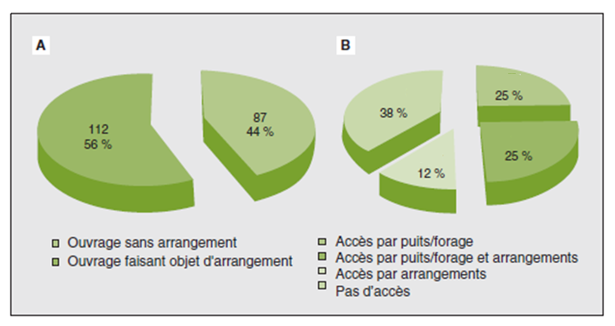
L’arrangement informel exemple de l’accès à l’eau
Arrangements informels autour de l’accès à l’eau souterraine dans le Tadla –
Cas de 296 exploitations - 199 forages/puits

Slide 57
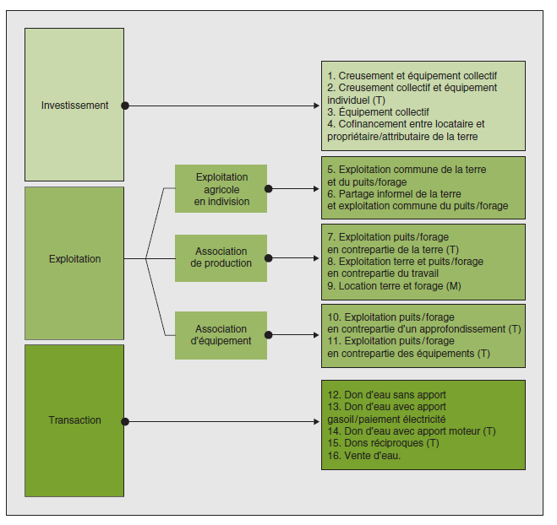
L’arrangement informel- exemple de l’accès à l’eau

Slide 58
Analyse des contrats et arrangements
Questions clés-récapitulatif
1. Dans quelles situations utilisent-on les différentes formes d’accord ? Pourquoi ? Qu’est ce qui est le mieux, est ce qu’on observe une évolution et pourquoi ?
2. Pourquoi passer un contrat? Avec qui?
Notion aversion au risque, d’opportunisme, de confiance.

Slide 59
Analyse des contrats et arrangements
Questions clés-récapitulatif
3. Quels sont les moyens de contrôle et d’incitation du respect des engagements?
respect des délais de livraison
respect de délais de remboursement/ paiement
4. En cas de problème de respect des engagements, quelles sont les dispositifs de recours? Est-ce efficace ? Est ce que cela peut être amélioré ?

Slide 60
Transactions et négociations
Chaque transaction donne lieu à des négociations entre acteurs de la filière
Analyser les processus de négociation dans une filière permet de repérer pour chaque stade et chaque type de transaction quels sont les acteurs dominants et les marges de manœuvre dont disposent les autres acteurs

Slide 61
Analyse de la négociation
Eléments clés
1. Quel est le statut des acteurs qui négocient?
2. Quels sont les acteurs qui jouent réellement un rôle déterminant dans la formation des prix et pourquoi ? est-ce que ce sont les importateurs ?
les grossistes situés dans les zones de production ?

Slide 62
Analyse de la négociation
Eléments clés
Quelle est l’intensité de la concurrence entre les acteurs d’un même niveau?
  Plus la concurrence sera importante, par exemple entre revendeurs, plus le pouvoir de négociation des producteurs sera fort.
Organisation collective ?
  Comment chaque groupe d’acteurs est-il organisé pour la production, pour négocier les prix d'achat ou de vente, pour transformer, pour acheter, pour vendre directement, etc…?

Slide 63
SCHEMA RECAPITULATIF
Situation de l’acteur
dotations en facteurs, objectifs, attitude face aux risques
Situation technico- économique de production : besoins, des techniques de production, une incertitude sur la production ou l’approvisionnement …
Situation des marchés : prix des facteurs et des produits, volatilité des prix..
Besoin de coordination pour accès aux facteurs de production et aux marchés
Contrat ou arrangement recherché par l’acteur
Rencontres des acteurs
Convergence
Divergence
Négociations: offre/demande sur le marché, rapport de forces….
Contrat ou arrangement pratiqué
Exécution effective du contrat ou de l’arrangement
Conflits, conditions ex-post pour le respect du contrat

Slide 64
IV. L’analyse économique et financière de filière
1. Analyse financière
2. Analyse des effets au prix du marché
3. Analyse aux prix de référence

Slide 65
L’analyse économique et financière (FAO, 94)
PRINCIPES
Analyser les flux de marchandises, les prix et la valeur ajoutée, tout au long de la chaine…
…en utilisant les comptes de chaque agent et en raisonnant en valeur monétaire…
Met en évidence des relations de dépendances et de dominance entre les différents acteurs
Pour l’analyse politique et l’aide à la décision

Slide 66
Résultats attendus
Description de l’organisation de la filière, agents concernés, des débouchés de la filière, circuits de commercialisation
Evaluation de la situation financière des agents, de la valorisation du travail des producteurs
Comparaison des régions productrices, importance relative de la filière par rapport au secteur agricole national

Slide 67
Résultats attendus
Evaluation de l’intérêt économique et/ou commercial de la transformation d'un produit ou d'une activité- (Etude de faisabilité ou d’impact de filières)
Inventaire des problèmes rencontrés par les agents et des solutions envisageables pour relancer/ intensifier/ réorienter la filière (pour mise en place d'une politique de soutien à un produit ou pour une gestion concertée de la filière par les agents);
Effets sur la filière des effets d'une mesure politique prévue

Slide 68
Résultats attendus
Calcul de la distribution de la valeur ajoutée au sein de la filière
Evolution de la consommation intérieure et de l'exportation
Bilan comptable de l'État : recettes (taxes, subventions diverses, coût de l'appui des intervenants publics dans la filière)

Slide 69
L’analyse de filière
IV.1 . Analyse financière

Slide 70
Facteurs de production
L’agent productif transforme des facteurs de production en produits.

Slide 71
Facteurs de production
Consommations Intermédiaires : facteurs de production transformés au cours d’une période
Investissements : la dégradation du facteur se fait sur plusieurs périodes
Consommations Intermédiaires
Agent productif
Produits
Investissements

Slide 72
Facteurs de production
L’analyse financière s’effectue sur une période de temps définie (ex: exercice comptable annuel)
Différence entre investissements et amortissements
Réalisé à un instant donné, à une période souvent antérieure à celle de l’analyse
Valeur théorique de l’usure de l’investissement sur la période comptable

Slide 73
Facteurs de production
Le processus de production fait appel à des flux de dépenses, liés
Travail nécessaire à la production
Services financiers (prêts pour l’investissement ou le fonctionnement)
Taxes et impôts (qui rémunèrent les services rendus par l’Etat)
Travail
Frais financiers
Taxes et impôts
Consommations Intermédiaires
Agent productif
Produits
Amortissements

Slide 74
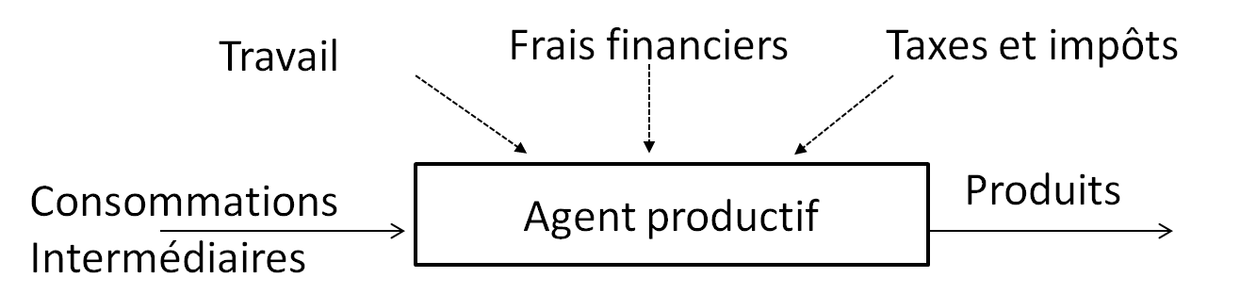

Le résultat brut d’exploitation
(RBE)
Bénéfice, profit, une fois déduit de la valeur de la production tous les couts d’exploitations
    RBE = P – CI – rémunération du travail – frais financiers – taxes et impôts

Slide 75
Le résultat net d’exploitation
(RNE)
RBE : gain (ou perte) une fois acquittée toutes les charges d’exploitations courantes
RNE : gain (ou perte) compte tenu des ressources que l’agent a dû immobiliser antérieurement
    RNE = RBE - Amortissements

Slide 76

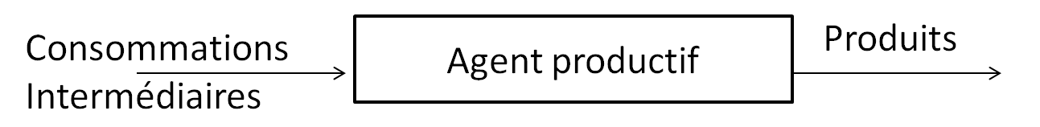
La valeur ajoutée brute
Richesse nouvelle créée par une activité de production = valeur du produit diminuée des richesses qu’il a fallu consommé pour le produire
    VAB = P - CI

Slide 77
La valeur ajoutée nette
Richesse nouvelle créée par une activité de production = valeur du produit diminuée des richesses qu’il a fallu consommé pour le produire
    VAN = P – CI - amortissements

Slide 78
La valeur ajoutée
Mesure l’enrichissement mais aussi la distribution des revenus entre les institutions financières, les administrations, ceux qui réalisent le travail et l’agent.

Slide 79
Valeur ajoutée et distribution de revenus
Revenus distribués aux secteurs autres que l’Etat =
VA crée + Subventions d’exploitations
La VA est distribuée entre les différents agents mais les revenus distribués ne proviennent pas uniquement de la VA

Slide 80
VA Intérieure et VA Nationale
VA intérieure ou domestique inclut tous les salaires versés sur le territoire, les dividendes versés à des détenteurs aussi bien nationaux qu’étrangers du capital des entreprises
VA Nationale retient uniquement les revenus versés aux agents nationaux.

Slide 81
Le compte consolidé de la filière
Principes
« Somme » des comptes de chaque agent, en raisonnant en valeur monétaire, le long de la filière délimitée pour l’étude

Slide 82
En pratique
Etablissements des comptes de chaque agent
Etablissement du compte consolidé

Slide 83
Les comptes des agents
Objectifs : retracer les opérations, visualiser et quantifier les flux au niveau de chaque agent
L’égalité montant des emplois = montant des ressources doit toujours être vérifiée.
On dit alors que l’écriture est équilibrée
Flux sortant
= ressource
Produits
Flux entrant
= emploi
Charges

Slide 84
Le compte de production (agent)
Valeur ajoutée intérieure Brute
= Produits - CI + variations des stocks

Slide 85
Le compte d’exploitation (agent)
Permet de calculer le RBE et le RNE
Met en évidence la ventilation de la VA entre les agents

Slide 86
Le compte de production –exploitation (agent)

Slide 87
Les comptes des agents
Remarques pour la mise en œuvre
L’unité de temps comptable et l’unité de temps réel de la campagne
Distinction des activités propres à la filière et des activités indépendantes
Estimation des productions ne donnant pas lieu à un échange monétaire

Slide 88
Le compte consolidé de filière
La compte présente les CI, le produit final, la VA filière.
Attention au « calage global » des comptes

Slide 89
Le compte consolidé de la filière
CIa
CIt
CIc
Pa
Pt
Agriculteurs
Pc
Industries
Commerçants
CIa
VAa
Pa
Pa
CIt
VAt
Pt
Pt
Cic
VAc
Pc

Slide 90
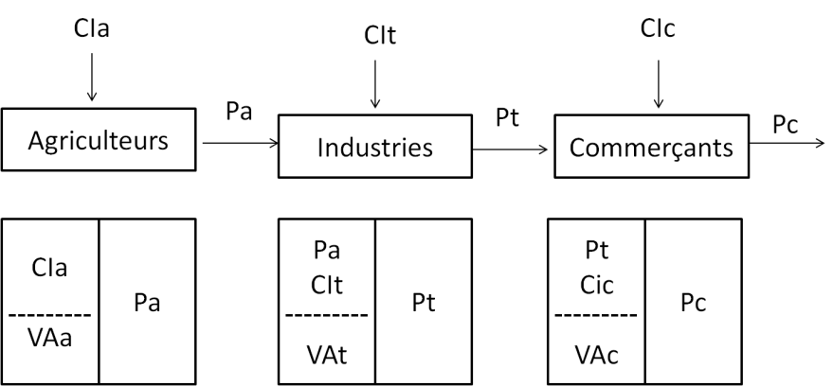
Le compte consolidé de la filière
Cia
Cit
CIc
VA fil
Pc
Cia
Pa
Cit
Pt
CIC
VAfil
Pa
Pt
Pc
Avec :

Slide 91
Résultats de l’analyse financière
Met en évidence les interdépendances entre le revenu paysan et celui des autres intervenants de la filière, le bilan de l’Etat, les contraintes extérieures et les transfert réalisés par le biais des prix.

Slide 92
Analyse financière
EXEMPLE D APPLICATION
Evaluation des impacts de restrictions d’eau sur des filières irriguées

Slide 93
Résultats de l’analyse financière
Permet de déterminer la rentabilité financière des activités :
  l’activité dégage t elle un excédent? Avec ou sans subventions?
  Cet excédent permet il à l’activité de se reproduire? (entretien, renouvellement du matériel)
  En évolution dans le temps, la situation s’améliore t elle?

Slide 94
Résultats de l’analyse financière
Eléments de détermination de l’efficacité globale de la filière:
  déterminer les revenus distribués
  Apprécier le montant de la VA /participation des producteurs à la création de valeur
  Comparaisons possibles avec d’autres filières

Slide 95
Résultats de l’analyse financière
La formation des prix :
  impact de la structure des incitations sur le partage de la valeur? Volumes financiers concernés?
  Qui supporte les risques économiques?
  Quel est l’impact de certaines politiques sur les transferts?

Slide 96
Résultats de l’analyse financière
L’analyse des transferts
    Mise en évidence des arbitrages implicites d’une politique économique en faisant apparaitre les transferts entre agents.

Slide 97
L’analyse de filière
IV.2 . Analyse des effets aux prix du marché

Slide 98
Principes
Objectifs :
Analyse des effets induits (effet d’entrainement) en amont des activités productives de la filière, du fait de la demande en consommations intermédiaires.
3 étapes :
  Calcul des effets directs
  Calcul des effets indirects
  Calcul des effets inclus

Slide 99
Les effets directs
Tirés du compte consolidé de la filière et constitué :
  revenus distribués par la filière
    Rémunération du personnel
    Frais financiers
    Taxes affectés aux produits
    Résultat d’exploitation
  + les taxes à l’importation et les droits de douanes (cf CI importées des agents de la filière)
  - le montant des subventions ou indemnités (cf ressources du compte consolidé)

Slide 100
Valeur ajoutée directe
VA directe = P – (CI locales+CI caf)
VA directe = VA du compte de production + taxes et droits de douanes sur les CI importés
P = Valeur de la production de la filière
CI locales : valeur des CI hors filières
CI caf : cout en devises des consommations intermédiaires importées

Slide 101
Les effets indirects
Effets induits par la filière auprès des fournisseurs et autres agents de l’économie du fait des CI
Calcul par le principe de la remontée de chaine de production : Chaque CI locale est elle-même issue d’une CI locale et d’une CI importée….
La VA Indirecte : somme des VA distribuées a tous ces stades de production des CI

Slide 102
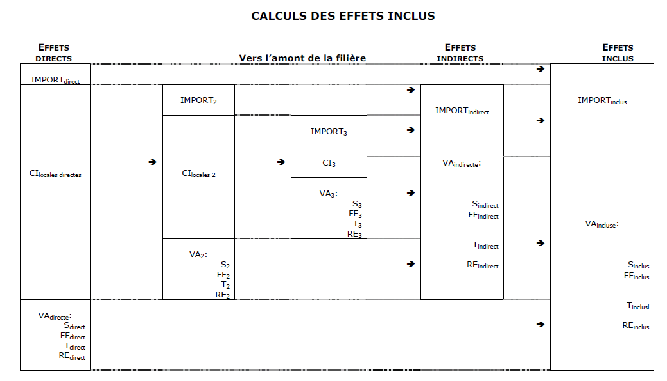
Les effets inclus

Slide 103
Gain net en devises
Gain net en devises= P exporté – CI caf
P exportée = Valeur de la production exportée de la filière
CI caf= cout en devises des consommations intermédiaires importées

Slide 104
Revenus directs distribués
Revenu direct distribués=
VA directe+ subventions directes d’exploitations
VA directe = VA du compte de production + taxes et droits de douanes sur les CI importés
Subventions directes d’exploitat ions = subventions reçues directement par les agents pour leur activités de production du produit de la filière

Slide 105
En pratique
1. Remontée des chaines de production :
Effectué sur les CI principales
Difficulté de collecte et reconstitution des comptes
2. Utilisation des coefficients inclus issus de la comptabilité nationale

Slide 106
Méthode et eléments d’analyse
L’analyse utilise 3 types de données
Données absolues (VA)
Données relatives (comparaison)
Critères

Slide 107
Comparaison entre politiques économiques
Avantage supplémentaire _{Pol A/B} =
Effets _{pol A} – effets _{pol B}
Différences d’impacts sur la croissance = VA _{pol A} – VA _{pol B}
Impacts sur les échanges extérieurs = gain nets_{pol A} – Gains nets _{pol B}
Impacts sur les revenus distribués…

Slide 108
Quelques critères
Croissance économique par valorisation des ressources nationales
Taux d’intégration dans l’économie = VA incluse / P
Indique la façon dont la filière fait appel aux branches productives nationales
Si tx d’intégration < 50%, filière tournée vers l’importation, peu développante
Si tx d’intégration > 70%, filière intégrée dans l’espace économique

Slide 109
Quelques critères
Impacts sur le budget de l’Etat
Bilan Etat inclus = taxes incluses – subventions incluses + RE entreprises publiques
Taux taxation direct = Bilan Etat direct/VA directe
Taux taxation effective = Bilan Etat inclus/VA inclus
Coefficient cout réel pour l’Etat =
Bilan Etat inclus/ Sommes subventions directes

Slide 110
L’analyse de filière
IV.3 . Analyse des effets aux prix de référence

Slide 111
Définitions préalables
Prix de référence/ prix d’efficacité
Prix de référence
  à l’origine, prix calculé à partir d’un modèle mathématique- prix du marche en situation de concurrence pure et parfaite
Acceptation courante : prix d’efficacité = prix de référence
  prix qui reflète la vraie valeur économique
  cout d’opportunité d’un bien et service- Valeur marginale d’un facteur de production
  Valeur d’usage pour les biens et services

Slide 112
Définitions préalables :
Cout d’opportunité/ valeur d’usage
Cout d’opportunité = cout de substitution
  Valeur d’un bien ou d’un service dans sa meilleure possibilité alternative d’utilisation
  Cout d’opportunité d’un facteur de production = valeur marginale de production dans sa meilleure utilisation pour la production d’un autre bien ou service
Valeur d’usage = valeur que le consommateur est disposé à payer = cout d’opportunité d’un bien ou d’un service

Slide 113
Définitions préalables :
Prix de parité/ prix frontière
Prix-frontière : prix d’un bien et service au point d’entrée ou de sortie du pays
= prix FOB pour les produits exportés
= prix CAF pour les produits importés
Prix de parité à l’exportation /importation
Prix frontière+ cout d’acheminement entre point d’entrée /sortie et lieu de consommation
Attention : hors taxes et subventions

Slide 114
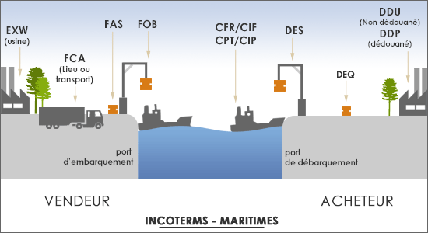
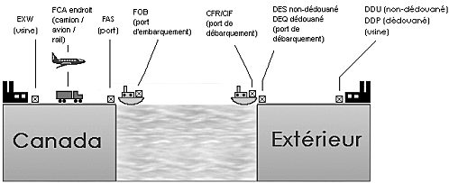
EXEMPLE PRIX FOB
Maroc

Slide 115
Evaluer le prix de référence
Evaluation par le prix de parité pour les biens et services échangeables :
    - les prix internationaux reflètent le mieux le prix
    d’efficacité, car les échanges avec l’étranger offrent généralement la meilleure alternative possible.
    -On ajuste ensuite ce prix en fonction des coûts nécessaires d’acheminement et de transformation existant entre le «point frontière» et le point de production ou d’utilisation

Slide 116
Evaluer le prix de référence
Pour les biens, services et facteurs de production non échangeables
On décompose en éléments échangeables (intrants importés ou qui pourraient l’être) et non échangeables,
On estime la valeur marginale ou la valeur d’usage (disposition à payer du consommateur) des biens non échangeables

Slide 117
Evaluer le prix de référence et le prix d’efficacité
Coefficient de conversion de la production marginale évaluée sur la structure moyenne du commerce extérieur
  CCPM= (importation +exportations)/ (importations+exportations+droits d’entrée-prélèvements sorties+subventions export)

Slide 118
Principes de l’analyse au prix de référence
Point de départ : Différence entre prix constaté sur le marché et la valeur économique des biens et services
- absence de concurrence pure et parfaite
- l’intervention de l’Etat
Principes de l’analyse:
Corriger la distorsion, faire apparaître les écarts des comptes réels effectués avec le prix constaté sur le marché et le comptes reconstitués à partir d’un prix théorique de référence, reflétant la valeur économique du bien ou du service

Slide 119
Analyse au prix d’efficacité
ETAPES
1. Analyse par produits, facteurs et par segments de filières
Calcul des prix de référence des biens, services et facteurs de production
- Prix de parité des biens échangeables
- Valeur marginale des biens et produits non échangeables
Les entreprises elles-mêmes, les services fiscaux et des centrales d’information économique (CCI, Incoterms) sont les principales sources d’information.

Slide 120
Analyse au prix d’efficacité
ETAPES
2. Compte de production-exploitation de la filière (cf analyse financière)
3. Etablissement d’une MAP

Slide 121
Méthode et eléments d’analyse
L’analyse utilise 3 types de données
Analyse de la MAP
Analyse de quelques critères

Slide 122
Matrice d’analyse des politiques
Profit pour la collectivité H = E-F-G
Si H>0, usage efficace des ressources et une contribution positive au revenu national
SI H <0 une filière produisant à des coûts supérieurs aux coûts d’opportunité de l’importation, grâce à des transferts de l’Etat.

Slide 123
Matrice d’analyse des politiques
Profit Privé D = A-B-C résultats de l’ensemble des agents sur le territoire
Ratio des profits =
Profit pour la collectivité / Profit privé = D / H
mesure la proportion dans laquelle le profit privé excède le profit pour la collectivité, l’incitation globale que
les producteurs ont à participer à la filière

Slide 124
Matrice d’analyse des politiques
Coefficient de protection Nominale d’un produit
= Produit _{Prix du marché} / Produit _{Prix de référence}
= CPN = A/E
Renseigne sur la structure de protection du marché d’une produit

Slide 125
Critères d’analyse
Coefficient de protection Nominale globale filière
= Prix du marché/Prix de références
Renseigne sur la structure de protection du marché de la filière
Si CPN> 1 l’incitation aux producteurs est supérieure à ce qu’elle devrait être , il y a intervention de l’Etat

Slide 126
Critères d’analyse
Coefficient de protection Effective
= (Produits - Biens echangeables) _{prix du marché}/ (Produits- Biens echangeables)_{prix de référence}
Mesure l’incitation crée par la politique économique en faveur d’une filière
Si CPE>1 la valeur ajoutée distribuée aux agents est supérieure à ce qu’elle représente pour la collectivité, le producteur est incité à produire

Slide 127
Critères d’analyse
Ratio du cout de ressources intérieures (CRI)
= (Facteurs domestiques) _{prix de référence}/ (Produits_{prix de référence} - Biens echangeables_{prix de référence}
Part de rémunération des facteurs dans la valeur ajoutée
Si ratio>1 le cout des facteurs est supérieure à la valeur créée mesurée en prix internationaux. Globalement, il y a une perte de richesse pour la collectivité

Slide 128
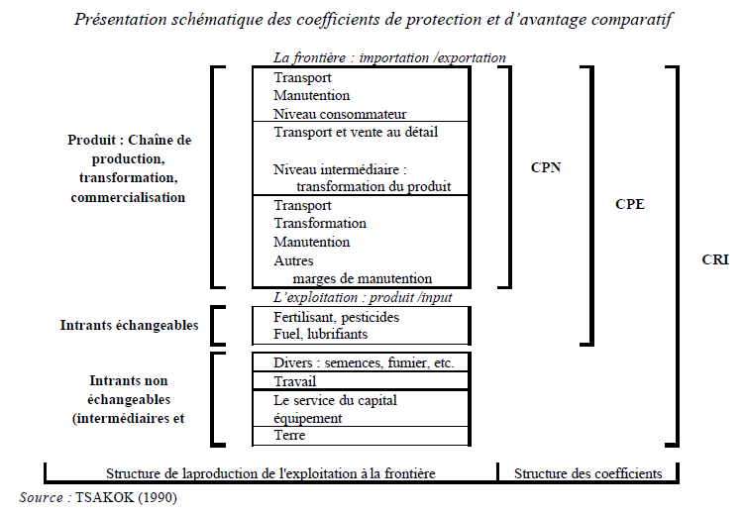
Critères d’analyse

Slide 129
Analyse financière et économique
EXERCICE D’INTERPRETATION
Cas des filières de production végétales au Maroc

Slide 130
EXERCICE 1 / Interprétation
CUTULRES -irriguées | CPN | CPE | CRI
CEREALES
Blé tendre | 1.442 | 1.578 | 0.479
CULTURES INDUSTRIELLES
Betteraves industrielles | 1.828 | 2.23 | 0.758
Canne à sucre | 1.814 | 2.26 | 1.603
MARAICHAGE
Tomates sous serre | 0.727 | 0.662 | 0.254
ARBORICULTURE
Oranges | 0.655 | 0.502 | 0.420

Slide 131
EXERCICE 2
CUTULRES | CRI
CEREALES
Blé tendre irriguée | 0.479
Blé tendre pluvial | 5.660
ARBORICULTURE
Oranges irriguées par pompage | 0.424
Oranges irriguées par GH | 0.368
CRI /région/ technique en 1999 (année sèche)

Slide 132
CONCLUSION ET SYNTHESE
Analyser les flux de marchandises, les prix et la valeur ajoutée, tout au long de la chaine…
…en utilisant les comptes de chaque agent et en raisonnant en valeur monétaire…
Met en évidence des relations de dépendances et de dominance entre les différents acteurs
Pour l’analyse politique et l’aide à la décision

Slide 133
CONCLUSION ET SYNTHESE
Description de l’organisation de la filière, agents concernés, des débouchés de la filière, circuits de commercialisation
Evaluation de la situation financière des agents, de la valorisation du travail des producteurs
Comparaison des régions productrices, importance relative de la filière par rapport au secteur agricole national

Slide 134
Conclusion et synthèse
Evaluation de l’intérêt économique et/ou commercial de la transformation d'un produit ou d'une activité- (Etude de faisabilité ou d’impact de filières)
Inventaire des problèmes rencontrés par les agents et des solutions envisageables pour relancer/ intensifier/ réorienter la filière (pour mise en place d'une politique de soutien à un produit ou pour une gestion concertée de la filière par les agents);
Effets sur la filière des effets d'une mesure politique prévue

Slide 135
Conclusion et synthèse
Calcul de la distribution de la valeur ajoutée au sein de la filière
Evolution de la consommation intérieure et de l'exportation
Bilan comptable de l'État : recettes (taxes, subventions diverses, coût de l'appui des intervenants publics dans la filière)

Slide 136
Conclusion et synthèse
Compétitivité des filières / marché mondial
Analyse des politiques nationales et de leurs impacts sur la compétitivité des filières

